Slide 1



Slide 2
REPONSABILIDADE E ÉTICA EM IA
À MEDIDA QUE A INTELIGÊNCIA ARTIFICIAL SE TORNA UMA PARTE INTEGRAL DE NOSSAS VIDAS, AS QUESTÕES DE RESPONSABILIDADE E ÉTICA EMERGEM COMO TEMAS CRUCIAIS.
COMO PODEMOS GARANTIR QUE AS TECNOLOGIAS QUE CRIAMOS E IMPLEMENTAMOS RESPEITEM VALORES HUMANOS FUNDAMENTAIS?
ESTE CONTEÚDO IRÁ EXPLORAR OS DESAFIOS ÉTICOS ENFRENTADOS NO DESENVOLVIMENTO DE IA E DISCUTIR A IMPORTÂNCIA DE PRÁTICAS RESPONSÁVEIS.
VENHA ENTENDER COMO PODEMOS MOLDAR UM FUTURO EM QUE A TECNOLOGIA NÃO APENAS INOVA, MAS TAMBÉM PROMOVE JUSTIÇA, TRANSPARÊNCIA E INCLUSÃO.

Slide 3
REPONSABILIDADE E ÉTICA EM IA
A ética em inteligência artificial (IA) refere-se ao conjunto de princípios e valores que orientam o desenvolvimento e a implementação de tecnologias de IA.
Com a crescente influência da IA em diversas áreas, desde a saúde até o transporte e as finanças, a discussão sobre a ética se torna cada vez mais essencial.
É crucial entender que a IA não opera em um vácuo; suas aplicações impactam diretamente a vida das pessoas e a sociedade como um todo.

Slide 4
REPONSABILIDADE E ÉTICA EM IA
Portanto, a ética em IA busca garantir que essas tecnologias sejam desenvolvidas de forma responsável, respeitando direitos humanos fundamentais e promovendo a equidade.
Ao abordar questões como a transparência, a justiça e a responsabilidade, podemos construir sistemas de IA que não apenas inovem, mas também respeitem e protejam a dignidade e a vida humana.

Slide 5
PRINCÍPIOS EM ÉTICA E RESPONSABILIDADE
Os princípios de ética em inteligência artificial são essenciais para garantir um desenvolvimento responsável.
Destacam-se:
Transparência: Os processos dos sistemas de IA devem ser claros e compreensíveis, permitindo que usuários entendam como as decisões são tomadas.
Justiça e Equidade: É fundamental evitar preconceitos e discriminações nos algoritmos, assegurando que os resultados sejam justos para todos.
Responsabilidade: Há necessidade de atribuição clara de responsabilidade por falhas, com as empresas assumindo o impacto de suas tecnologias.
Privacidade: A proteção de dados pessoais deve ser prioritária, garantindo que as informações sejam coletadas e usadas de forma ética.

Slide 6
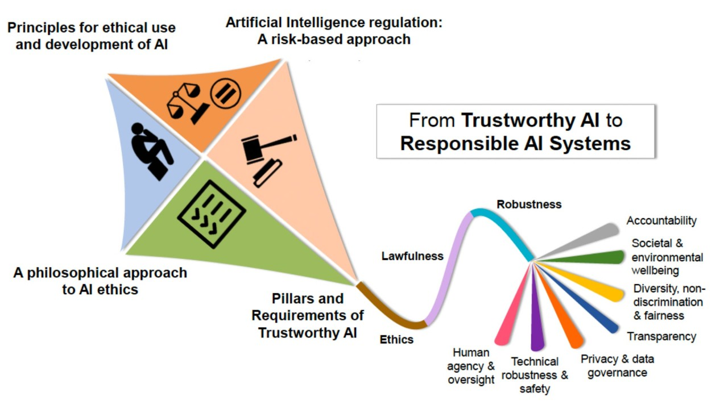
PRINCÍPIOS EM ÉTICA E RESPONSABILIDADE
https://www.linkedin.com/pulse/responsible-ai-rai-imperative-artificial-intelligence-mark-kovarski-iwsxc/

Slide 7
PRINCIPAIS DESAFIOS EM ÉTICA E RESPONSABILIDADE
O desenvolvimento e a implementação de sistemas de inteligência artificial apresentam diversos desafios éticos que precisam ser enfrentados:
Viés Algorítmico: Os modelos de IA podem perpetuar preconceitos existentes se forem treinados com dados tendenciosos. Identificar e mitigar esses vieses é crucial para garantir decisões justas;
Autonomia e Controle: À medida que os sistemas de IA se tornam mais autônomos, surge a preocupação sobre quem mantém o controle. A linha entre decisões humanas e automatizadas deve ser clara;
Impacto no Emprego: A automação impulsionada por IA pode levar à substituição de empregos, criando dilemas sobre o futuro da força de trabalho e a necessidade de requalificação;
Segurança e Privacidade: A coleta de dados necessários para treinar modelos de IA levanta questões sobre a privacidade dos indivíduos e a segurança das informações.

Slide 8
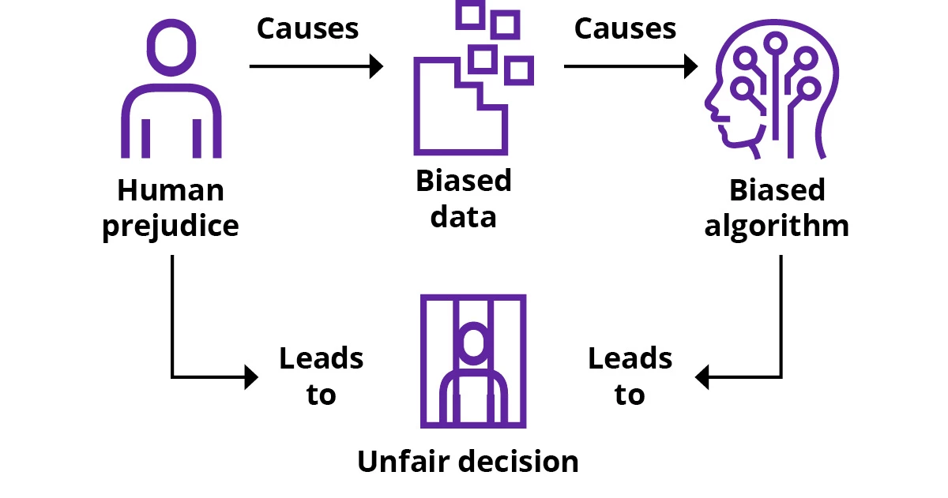
O PROBLEMAS DOS VIESES ALGORÍTMICOS
https://dxc.com/us/en/insights/perspectives/paper/responsible-ai

Slide 9
PRINCIPAIS DESAFIOS EM ÉTICA E RESPONSABILIDADE
Para desenvolver sistemas de IA de forma ética, é essencial adotar boas práticas:
Transparência: As decisões da IA devem ser claras e compreensíveis para os usuários;
Responsabilidade: Defina claramente quem é responsável pelas ações da IA, garantindo prestação de contas;
Equidade: Evite preconceitos nos sistemas, promovendo diversidade nas equipes e nos dados;
Segurança: Implemente medidas para proteger os sistemas contra abusos e ataques;
Engajamento de Stakeholders: Inclua diversas partes interessadas na avaliação e desenvolvimento da IA.

Slide 10
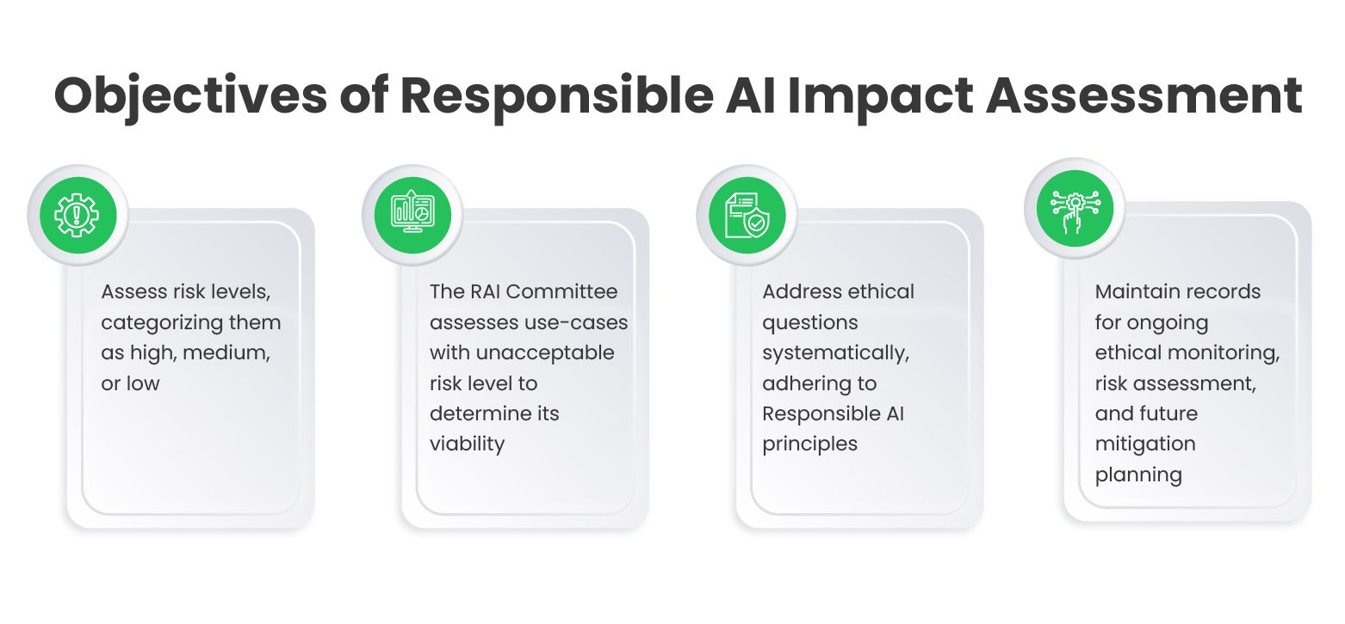
MENSURANDO IMPACTO DO USO RESPONSÁVEL DE IA
https://quantiphi.com/staying-ahead-of-the-curve-why-responsible-ai-impact-assessment-is-a-must-for-modern-businesses/

Slide 11
POLÍTICAS E REGULAMENTAÇÕES
As políticas e regulamentações são fundamentais para garantir que a inteligência artificial seja desenvolvida e utilizada de maneira ética e responsável.
Elas estabelecem diretrizes que:
Protegem Direitos: As regulamentações asseguram que os direitos dos indivíduos sejam respeitados, especialmente no que diz respeito à privacidade e ao uso de dados;
Promovem Transparência: Políticas bem definidas exigem que as empresas divulguem como seus sistemas de IA operam e tomam decisões, aumentando a confiança do público;
Minimizam Riscos: As regulamentações ajudam a identificar e mitigar riscos associados ao uso da IA, como discriminação e manipulação;
Fomentam a Inovação: Ao criar um ambiente seguro e previsível, políticas eficazes incentivam a inovação responsável na tecnologia de IA;
Facilitam a Colaboração: Normas comuns promovem a colaboração entre empresas, governos e a sociedade civil para enfrentar os desafios éticos da IA.

Slide 12
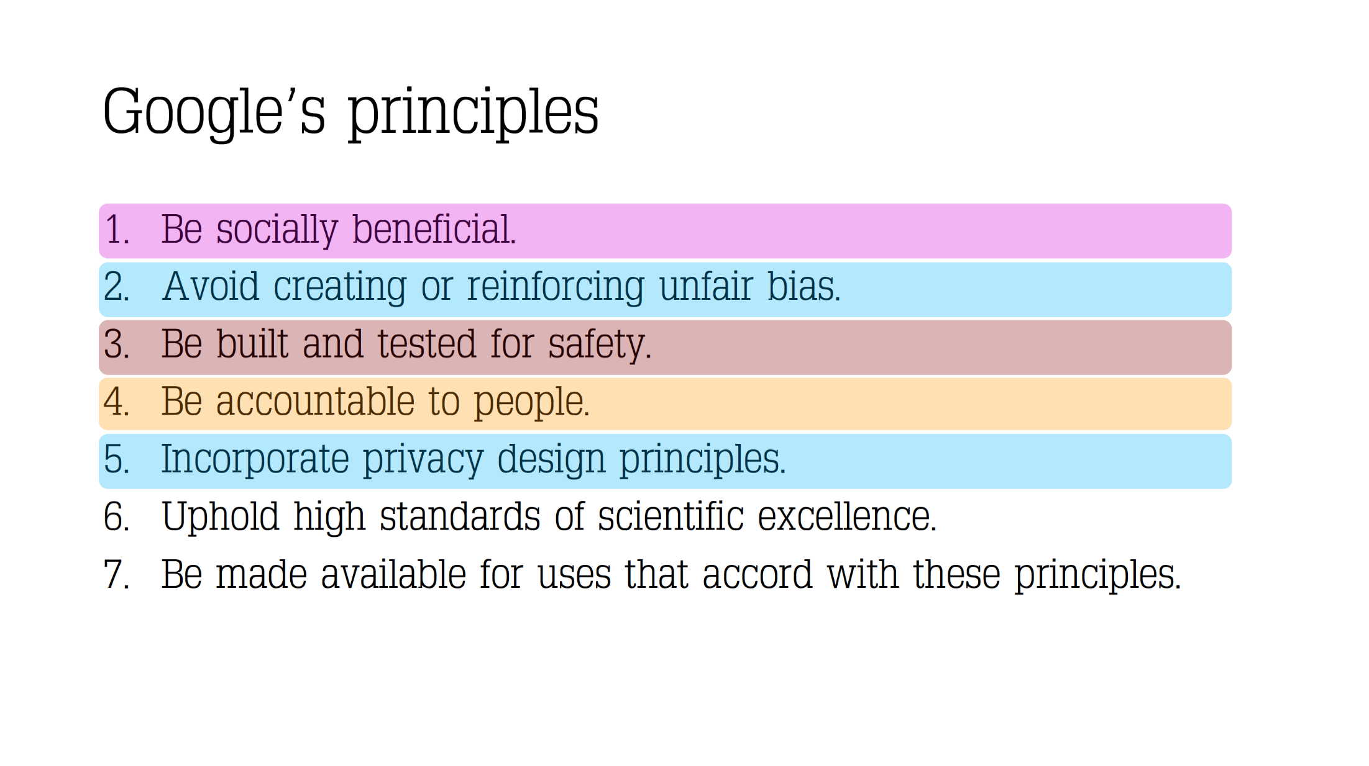
PRINCÍPIOS PARA IA RESPONSÁVEL

Slide 13

ALERTA – IA COMO FERRAMENTAS EXCLUDENTES
https://arxiv.org/abs/1906.02659

Slide 14
PONTOS CHAVE
A responsabilidade e a ética em IA são essenciais para garantir que o avanço tecnológico beneficie a sociedade de forma justa e segura.
Ao adotar práticas de transparência, inclusão e políticas bem estruturadas, podemos mitigar os riscos e promover uma inteligência artificial que respeite os valores humanos.
Com uma abordagem ética, não apenas aumentamos a confiança pública, mas também criamos um ambiente que incentiva a inovação responsável.
O desenvolvimento de sistemas de IA com foco em responsabilidade e ética é o caminho para um futuro tecnológico mais equitativo e sustentável.

Slide 15
OBRIGADO!

